Slide 1

Bakaev Nikita, 13PE
2016

Slide 2
Overview
MongoDB 3.2.6 latest
WiredTiger Storage Engine
open-source and enterprise editions, cross-platform
document-oriented database
Notes:
enterprise Включает весь kerberos, AD… in memory storage, devops feautures, monitoring…
WiredTiger Storage Engine - хорошо жмет повторяющиеся в разных документах данные. Доступен с версии mongodb 3. жмет прмимерно в 2 раза лучше данные (по размеру на диске; зависит от характера данных) чем предыдущий движок

Slide 3
Features 1/2
Auto sharding / replica set / failover / horizontal scale
Schemaless
BSON (JSON)
Denormalisation
Map reduce / aggregation
Fast
Notes:
BSON = BinarySON

Slide 4
Features 2/2
MEAN / Server-side JavaScript execution
full-text search (including russian)
indexes
bulk operations
GridFS

Slide 5
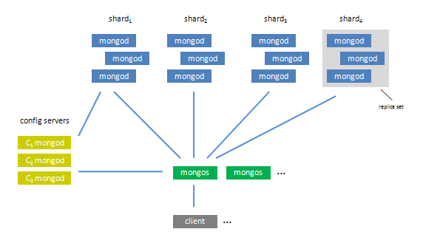
HA Architecture
Notes:
architecture
Critic SQL here,
Think about >> Shard key

Slide 6
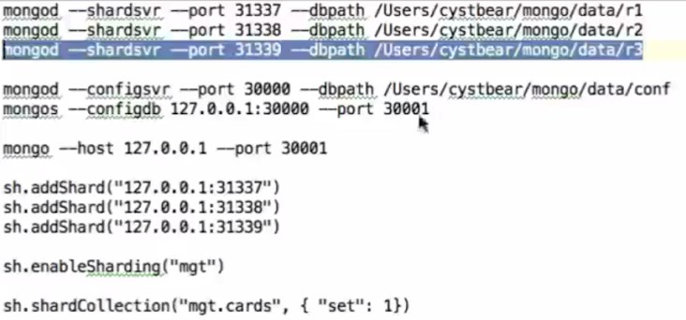
Create cluster
Notes:
То что на предыдущем слайде. mongod - ноды. хранят данные
mongos - прокси по сути. именно к ним подключается клиент. не к mongod
mongod --config - шард key знают

Slide 7
CAP. Think about
CAP: choose 2 of 3
Consistency VS Perfomance
WriteConcern.MAJORITY
Journaling
Notes:
mongoClient.setWriteConcern(WriteConcern.MAJORITY); = ожидать успешности записи на большинство реплик
ну или в случае с mongo(где подразумевается “P”) -> выбрать один уже

Slide 8
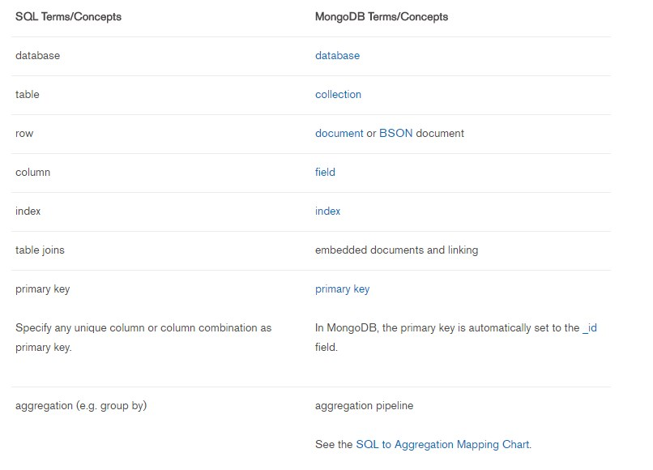
Compare to SQL

Slide 9
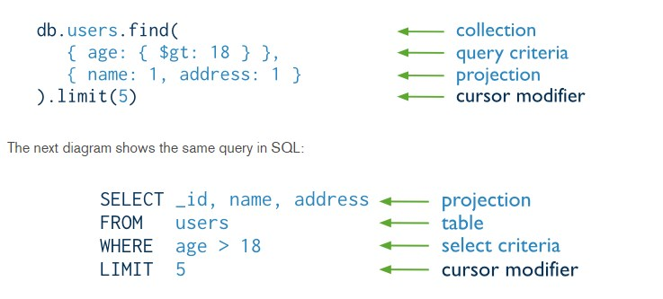
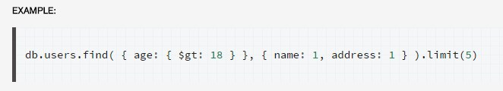
Query
Notes:
Язык запросов - тоже JSON. в find передается Criteria (условие)
При совсем большом запросе и аггрегации с map-reduce - красивый и понятный JSON запрос превращается в кашу а не лаконичный запрос

Slide 10
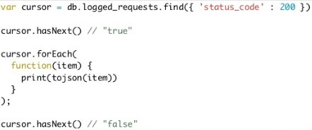
Shell, V8 - full javascript
Notes:
в консоли полноценный js engine

Slide 11
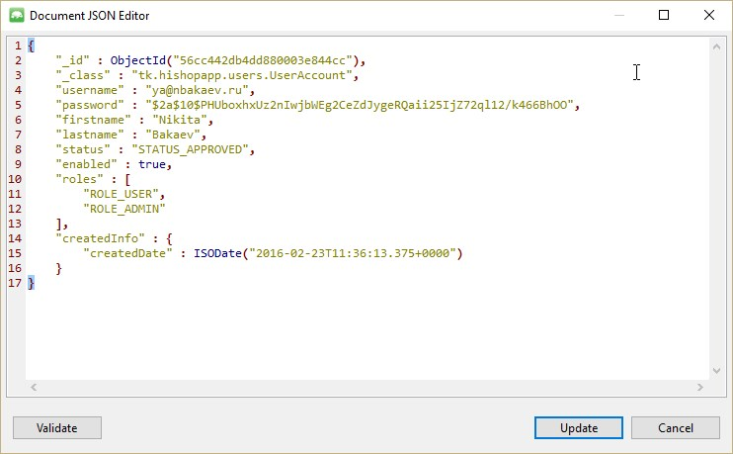
Notes:
Embredded objects

Slide 12
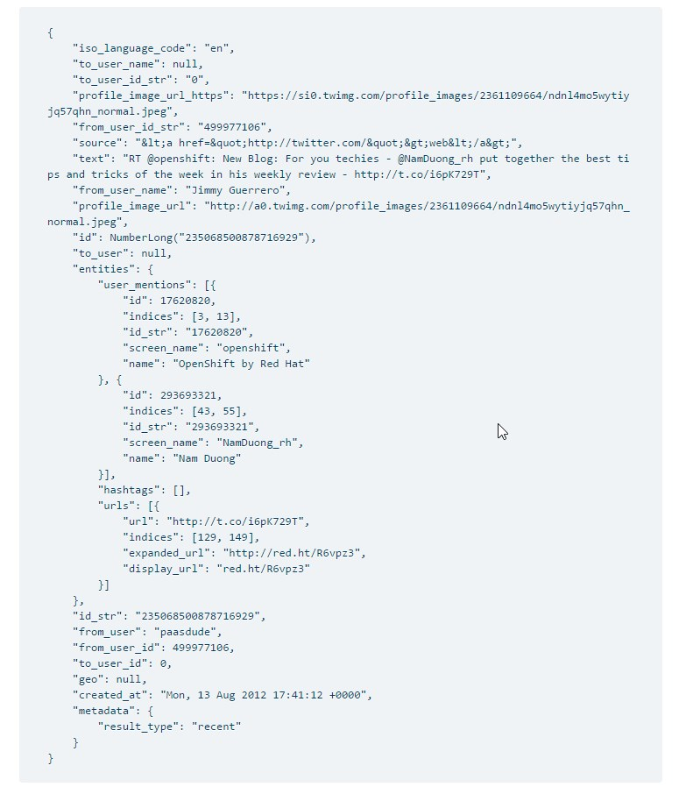
Document
Structure
Notes:
Embredded objects

Slide 13
Advantages. When use
a lot of inserts / data
perfomance
difficult schema with emdedded objects
fast bootstrap
do not need transactions
need aggregation
Notes:
Денормализация = дублирование данных (что антипаттерн в SQL)
кроме того: много тулов, Драйверы к языкам программирования, GUI…
разные готовые интеграции в hdfs….
относительно неплохо для time series

Slide 14
Do not use if
need transaction: NO TRANSACTION
do not use normalisation design and @dbref
love SQL syntax, ORM…
your data layer is SQL/JDBC based
Notes:
Денормализация = дублирование (что антипаттерн в SQL)
Нет нормальных транзакций. Двухфазный коммит не в счет.
----
Не надо пытаться подключаться к монге через JDBC конекторы. Идея в целом плохая кроме BI
@dbref - конструкция; попытка сделать join на документ в этой или иной коллекции. Разруливается эта конструкция драйвером(!) на клиенте, не БД -> тормозит. нет кеша. не надо так делать

Slide 15
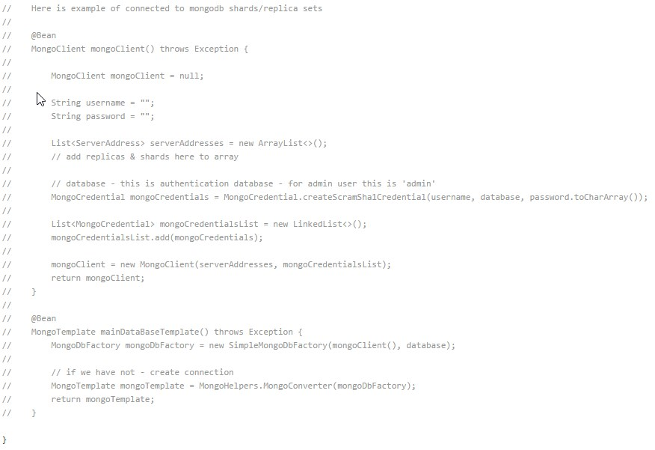
Java + MongoDB + Spring
Notes:
https://github.com/NBakaev/hishop/blob/master/src/main/java/ru/nbakaev/hishop/configs/MongoConfiguration.java
Клиент должен знать все ноды в кластере перед подключением.

Slide 16
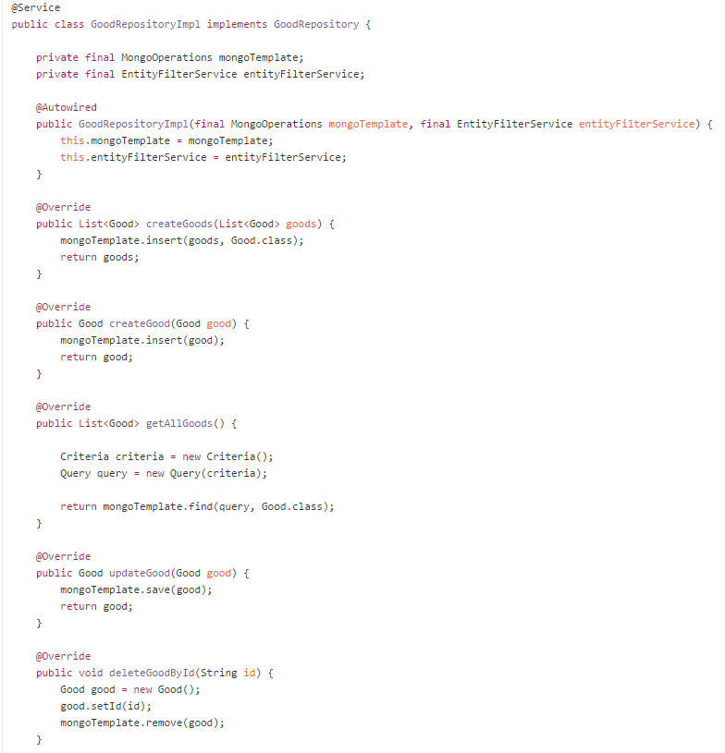
Data layer:
Spring,
Java, MongoDB
Notes:
https://github.com/NBakaev/hishop/blob/master/src/main/java/ru/nbakaev/hishop/good/GoodRepositoryImpl.java

Slide 17
Notes
Schemaless does not mean: you have not schema
Schemaless + static compile language
auto sharding does not mean: you should not care about it
Notes:
Schemaless: схема переходит на уровень приложения
Schemaless - во многих языках программирования(без reflection) есть проблема что тк схема неизвестна документа, то создать объект в ЯП невозможно.
В динамических языках проблем нет (как JavaScript и другие).
А с некоторыми другими есть моменты: в Java BSonObject - это результат выполнения MongoDB запроса. И это вообще Map<> . А из этой Map с помошью reflection уже создаются объекты (mapping)

Slide 18
Jepsen: MongoDB
https://aphyr.com/posts/284-jepsen-mongodb
https://aphyr.com/posts/322-jepsen-mongodb-stale-reads
Notes:
https://aphyr.com/tags/jepsen

Slide 19
RULE:
Do not try to replace all with NoSQL. Combine with SQL databases
Notes:
NoSQL это не панацея и не молоток и везде теперь гвозди. а инструмент. используй с сумом

Slide 20
END

Slide 21
Performance
cource work

Slide 22
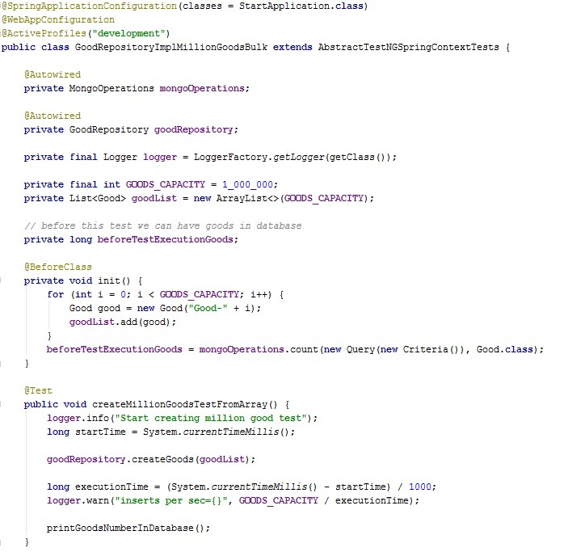
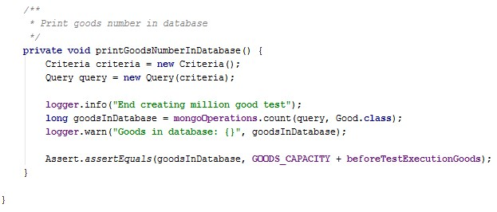
Notes:
java тест на insert 1_000_000 объектов

Slide 23
Add goods
1 000 000
inserts
37 037
per/sec
27
sec
Notes:
обычный компьютер, не сервер; характеристики: 8 cpu i7 3770,
БД запущена локальна (не по сети передача данных)
только 1 нода mongodb (это огромный минут для теста тк именно горизонтальное масштабирование увеличит значительно цифры)
java application: 1.5gb memory limit,
mongodb: 300mb memory limit

Slide 24
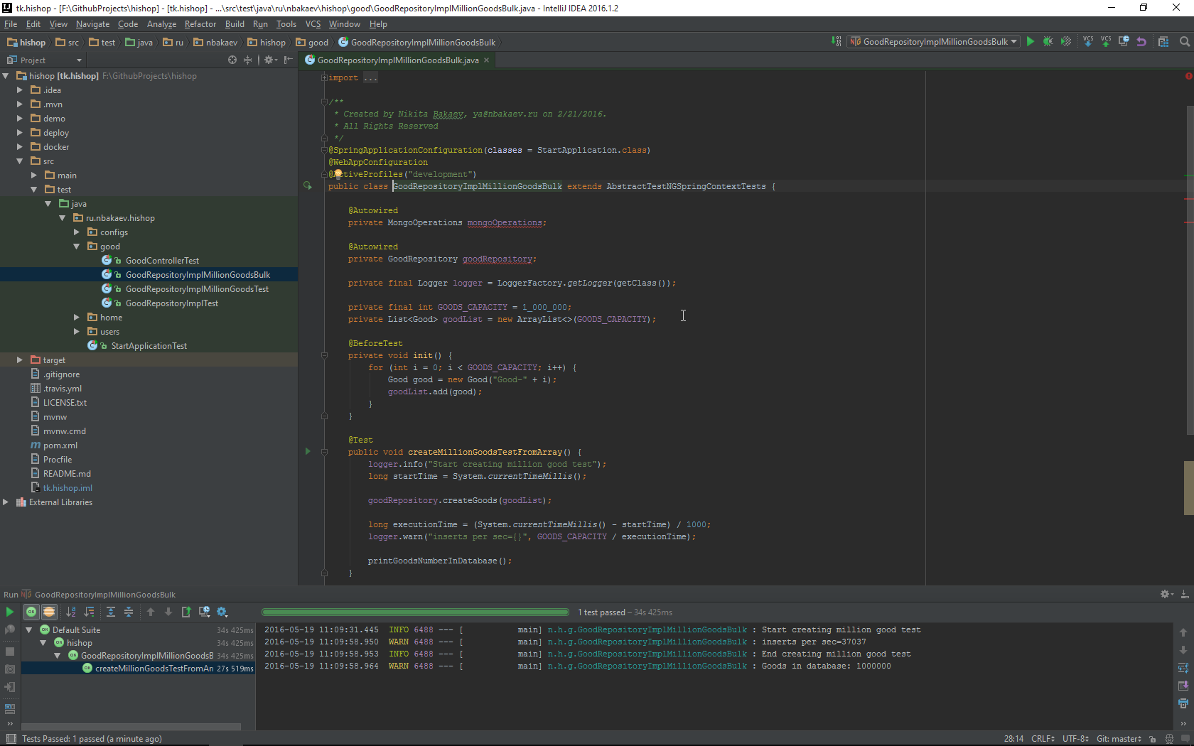

Slide 25
